Slide 1
WireShark 简明使用教程
Version 1.11.2 (SVN Rev 53411 from /trunk)

Slide 2
目录
WireShark简介
界面说明
使用过滤
抓包分析
小技巧

Slide 3


简介
简介
Wireshark是世界上最流行的网络分析工具。这个强大的工具可以捕捉网络中的数据，并为用户提供关于网络和上层协议的各种信息。与很多其他网络工具一样，Wireshark也使用pcap network library来进行封包捕捉。
wireshark的原名是Ethereal，新名字是2006年起用的。当时Ethereal的主要开发者决定离开他原来供职的公司，并继续开发这个软件。但由于Ethereal这个名称的使用权已经被原来那个公司注册，Wireshark这个新名字也就应运而生了。

Slide 4
目录
WireShark简介
界面说明
使用过滤
抓包分析
小技巧

Slide 5
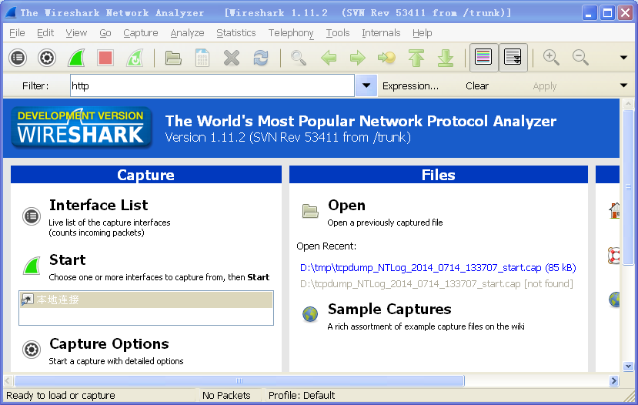
Wireshark的启动界面
启动界面
首次打开WireShark显示如下界面，主窗口的欢迎页面中列出了大部分
的常用功能，包含Capture， Capture Help，Files，Online四个部分。
❶Interface List
列出本地所有设备接口
❷Start Capture
开始对选择的设备进行抓包
❸Stop Capture
停止对选择的设备进行抓包
❹Restart Capture
重新开始对选择的设备进行抓包
❺Filter
显示抓包的过滤条件
2
4
5
1
3

Slide 6
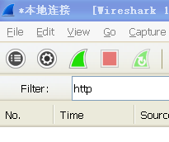
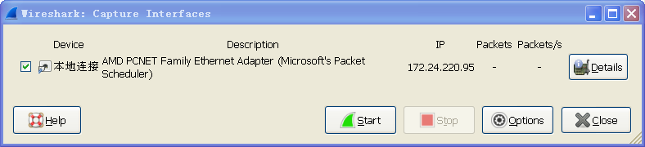
Wireshark的抓包界面
抓包界面
1
❶ 点击Interface List按钮列出所有本地设备接口，进入到如下界面。
2
3
❷ 选择待抓包的本地设备
❸ 点击Start开始抓包

Slide 7
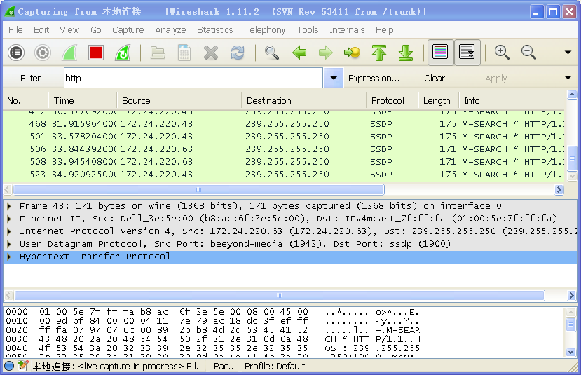
Wireshark的主界面
Wireshark主界面
❶ 菜单
用于开始操作。
❷ 主工具栏
提供快速访问菜单中经常用到的项目的功能。
❸ Fiter toolbar/过滤工具栏
提供处理当前显示过滤得方法。
❹ Packet List面板
显示打开文件的每个包的摘要。点击面板中的单独条目，包的其他情况将会显示在另外两个面板中。
❺ Packet detail面板
显示您在Packet list面板中选择的包的更多详情。
1
2
3
4
5
6
7
❻ Packet bytes面板
显示您在Packet list面板选择的包的数据，以及在Packet details面板高亮显示的字段。
❼ 状态栏
显示当前程序状态以及捕捉数据的更多详情。

Slide 8
菜单栏
❶ 菜单栏
1
3
5
6
7
8
2
4
❶ File
包括打开、合并捕捉文件，保存, 打印, 导出捕捉文件的全部或部分。
❷ Edit
包括如下项目：查找包，时间参考，标记一个多个包，设置预设参数。
❸ View
控制捕捉数据的显示方式，包括颜色规则，字体缩放，新窗口显示，展开或收缩详情面版的地树状节点
❹ GO
跳转到指定包。
❺ Analyze
包含处理显示过滤，允许或禁止分析协议，配置用户指定解码和追踪TCP流等功能。
❻ Statistics
包括的菜单项用户显示多个统计窗口，包括关于捕捉包的摘要，协议层次统计等等。
❼ Telephony
用于分析电信数据包协议，提供VoIP，SIP等协议分析视图
❽ Help

Slide 9
工具栏
❷ 工具栏
1
2
3
4
5
❶ 提供Capture菜单中常用项
包括选择本地设备，开始，结束等选项。
❷ 提供File菜单中常用项
包括打开，保存等选项。
❸ 提供Go菜单中常用项
提供快速跳转功能。
❹ 提供View菜单中常用项
包括放大，缩小，色彩显示等选项。
❺ 设置
对应于Edit -> Preferences... 。

Slide 10
过滤工具栏
❸ 过滤工具栏
3
4
5
6
1
2
❶ Filter 按钮
点击该按钮会弹出过滤对话框，可以快速选择以前保存的过滤条件。
❷ 过滤条件输入框
再此输入过滤条件，输入过程中会实时检查输入合法性。
❸ 表达式助手
提供过滤表达式合成功能。
❹ Clear
清除输入的过滤条件
❺ Apply
使输入的过滤条件生效。
❻ Save
保存当前的过滤条件，之后可以在过滤对话框中选取。

Slide 11
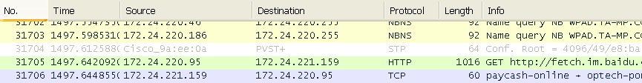
Packet List面板
❹ Packet List面板
封包列表中显示所有已经捕获的封包。
在这里您可以看到包序号，时间，发送或接收方的MAC/IP地址，协议或，封包长度和封包的内容。
封包以不同背景色显示，具体规则在 View -> Color ing Rules... 菜单项中设置
Tip : Time column
封包列表中默认时间显示为距离开始抓包的时间，可以在 View -> Time Display Format 菜单选项中选择习惯的显示格式。

Slide 12
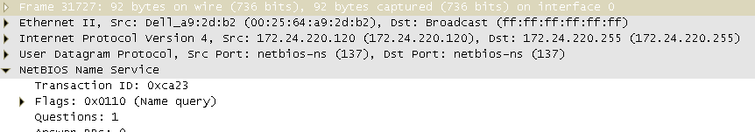

Packet detail面板 & Packet bytes面板
❺ Packet detail面板
这里显示的是在封包列表中被选中项目的详细信息。
信息按照不同的OSI Layer进行了分组，您可以展开每个项目查看。
❻ Packet bytes面板
“解析器”在Wireshark中也被叫做“16进制数据查看面板”。这里显示的内容与“封包详细信息”中相同，只是改为以16进制的格式表述。

Slide 13
状态栏
❼ 状态栏
2
3
4
5
1
❶ 当前抓包的分类统计
分成 Errors，Warnings，Notes，Charts，Details等选项卡。
❷ 添加注释
对选中的封包添加注释。
❸ 临时文件路径
当前抓包内容的临时存储路径。
❹ 抓包状态
包括已经抓取的封包数量，历时。
❺ 配置文件
可以快速切换用户配置文件。

Slide 14
目录
WireShark简介
界面说明
使用过滤
抓包分析
小技巧

Slide 15
使用过滤
使用过滤
过滤器会如此重要。它们可以帮助我们在庞杂的结果中迅速找到我们需要的信息。过滤器分为两种：
捕捉过滤器：用于决定将什么样的信息记录在捕捉结果中。需要在开始捕捉前设置。
显示过滤器：在捕捉结果中进行详细查找。他们可以在得到捕捉结果后随意修改。
两种过滤器的目的是不同的。
捕捉过滤器是数据经过的第一层过滤器，它用于控制捕捉数据的数量，以避免产生过大的日志文件。
显示过滤器是一种更为强大（复杂）的过滤器。它允许您在日志文件中查找所需要的记录。

Slide 16
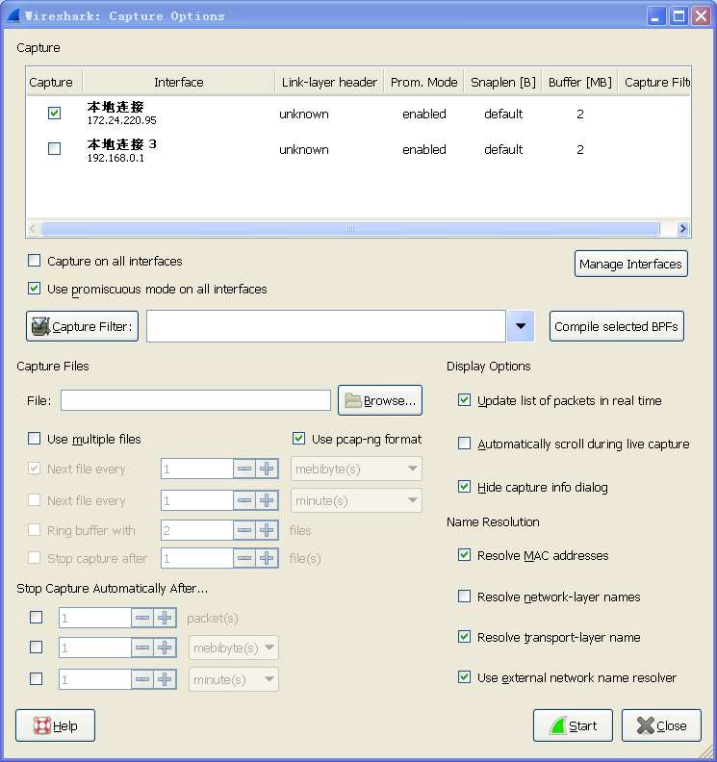
捕捉过滤器
捕捉过滤器
❶ 过滤条件输入框
输入过滤条件，然后开始抓包，不满足条件的封包将不会进入工作空间。
1
Tip : save your filter
设置捕捉过滤器的步骤是： - 选择菜单 capture -> options。 - 填写"capture filter"栏或者点击"capture filter"按钮为您的过滤器起一个名字并保存，以便在今后的捕捉中继续使用这个过滤器。 - 点击开始（Start）进行捕捉。

Slide 17
捕捉过滤器过滤条件格式
捕捉过滤器过滤条件格式
语法
Protocol
Direction
Host(s)
Port
Logical Operations
Other
Expression_r
举例
tcp dst 10.1.1.1 80 and tcp dst 10.2.2.2 3128
说明
Protocol（协议）
可能的值: ether, fddi, ip, arp, rarp, decnet, lat, sca, moprc, mopdl, tcp and udp。如果没有特别指明是什么协议，则默认使用所有支持的协议。

Slide 18
捕捉过滤器过滤条件格式
Direction（方向） 可能的值: src, dst, src and dst, src or dst。如果没有特别指明来源或目的地，则默认使用 "src or dst" 作为关键字。 例如，"host 10.2.2.2"与"src or dst host 10.2.2.2"是一样的。
Host(s) 可能的值： net, port, host, portrange. 如果没有指定此值，则默认使用"host"关键字。 例如，"src 10.1.1.1"与"src host 10.1.1.1"相同。
Port
端口号，如果没有指定此值，则默认所有端口。
Logical Operations（逻辑运算） 可能的值：not, and, or。"not"具有最高的优先级。"or"和"and"具有相同的优先级，运算时从左至右进行。
Other Expression_r
嵌套表达式，格式如前所述

Slide 19
捕捉过滤器过滤条件格式
示例
tcp dst port 3128
显示目的TCP端口为3128的封包。
ip src host 10.1.1.1
显示来源IP地址为10.1.1.1的封包。
host 10.1.2.3
显示目的或来源IP地址为10.1.2.3的封包。
src portrange 2000-2500
显示来源为UDP或TCP，并且端口号在2000至2500范围内的封包。
not imcp
显示除了icmp以外的所有封包。（icmp通常被ping工具使用）
src host 10.7.2.12 and not dst net 10.200.0.0/16
显示来源IP地址为10.7.2.12，但目的地不是10.200.0.0/16的封包。
(src host 10.4.1.12 or src net 10.6.0.0/16) and tcp dst portrange 200-10000 and dst net 10.0.0.0/8
显示来源IP为10.4.1.12或者来源网络为10.6.0.0/16，目的地TCP端口号在200至10000之间，并且目的位于网络10.0.0.0/8内的所有封包。

Slide 20
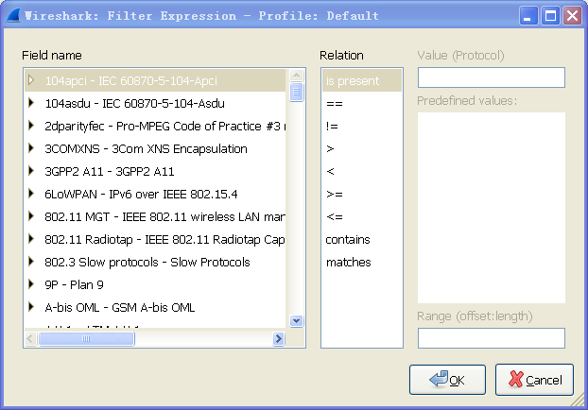
显示过滤器
显示过滤器
通常经过捕捉过滤器过滤后的数据还是很复杂。此时您可以使用显示过滤器进行更加细致的查找。
显示过滤器是对工作空间内的封包进行过滤，所以可以实时过滤，无需重新抓取。
如果过滤器的语法是正确的，表达式的背景呈绿色反之呈红色。
Tip: Expression... 助手
点击过滤工具栏的Expression...按钮打开过滤表达式辅助工具，通过辅助工具可以方便的合成过滤条件

Slide 21
显示过滤器过滤条件格式
显示过滤器过滤条件格式
语法
Protocol
String 1
String 2
Comparison
operator
Value
Logical Operations
Other
Expression_r
举例
ftp passive ip == 10.2.3.4 xor icmp
说明
Protocol（协议）
您可以使用大量位于OSI模型第2至7层的协议。点击"Expression..."按钮后，您可以看到它们。 比如：IP，TCP，DNS，SSH

Slide 22
显示过滤器过滤条件格式
String1, String2 (可选项)
协议的子类。
在“表达式助手”中，点击相关父类旁的“▶”号，然后可以显示其相关的子类。
Comparison operators （比较运算符） 可以使用6种比较运算符：
英文写法 | C语言写法 | 含义
eq | == | 等于
ne | != | 不等于
gt | > | 大于
lt | < | 小于
ge | >= | 大于等于
le | <= | 小于等于

Slide 23
显示过滤器过滤条件格式
Logical Operations（逻辑运算符） 可以使用4种逻辑运算符：
Other Expression_r
嵌套表达式，格式如前所述
英文写法 | C语言写法 | 含义
and | && | 逻辑与
or | || | 逻辑或
xor | ^^ | 逻辑异或
not | ! | 逻辑非
Tip：过滤出较纯净的包
确定你想要过滤的哪一层，比如TCP，HTTP等等
确定你要找的是什么，比如flag，ack等等
使用“非(!)”运算符过滤不想显示的包，比如bad tcp，dns等等

Slide 24
捕捉过滤器过滤条件格式
示例
snmp || dns || icmp
显示SNMP或DNS或ICMP封包。
ip.addr == 10.1.1.1
显示来源或目的IP地址为10.1.1.1的封包。
ip.src != 10.1.2.3 or ip.dst != 10.4.5.6
显示来源不为10.1.2.3或者目的不为10.4.5.6的封包。
ip.src != 10.1.2.3 and ip.dst != 10.4.5.6
显示来源不为10.1.2.3并且目的IP不为10.4.5.6的封包。
tcp.port == 25
显示来源或目的TCP端口号为25的封包。
tcp.dstport == 25
显示目的TCP端口号为25的封包。
tcp.flags.syn == 0x02
显示包含TCP SYN标志的封包。

Slide 25
目录
WireShark简介
界面说明
使用过滤
抓包分析
小技巧

Slide 26
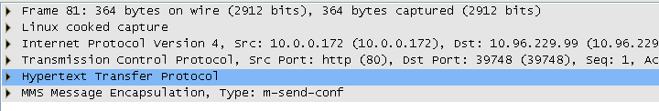
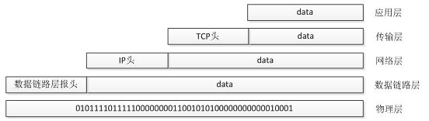
抓包分析
WireShark 对每个封包都按照网络层次进行了分类。
Tip : Linux cooked capture
这不是一个真实的包头，当用tcpdump指定从所有网络介质 -i any 抓包时，所有抓到的包的数据链路层被换成了Linux cooked capture。
wireshark官方解释: 这是一个在linux上被libpcap抓包库使用的“假协议”(pseudo-protocal)，当从“any”设备在抓包，或者本地的数据链路层包头无效时被使用。
如上图所示，wireshark非常人性化的将各网络层的数据包层层剥开，从上到下依次是：帧（数据链路层）、网络层（IP数据报）、传输层（TCP）以及用户数据。

Slide 27
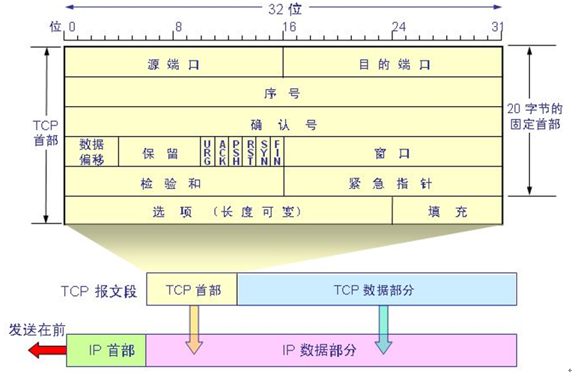
TCP 封包数据结构
TCP 封包数据结构
WireShark 抓取的封包会根据相关协议作出相关数据呈现，在此，以单个TCP封包为例进行说明。
下图为TCP封包的数据结构：

Slide 28
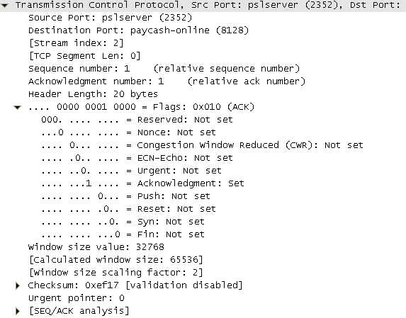
WireShark TCP封包
WireShark TCP封包
在Detail窗口中，WireShark以树形结构呈现数据，以此对应协议封包格式，用户可以方便的查看协议封包的各个部分。
下图为WireShark呈现的数据封包：

Slide 29
封包对比
封包对比
下图展示了Detail数据与协议的对应关系：
Tip : TCP Retransmission
当一个TCP发送端传输一个报文段的同时也设置了一个重传计时器。当确认到达时，这个计时器就自动取消。如果在数据的确认信息到达之前这个计时器超时，那么数据就会重传。

Slide 30
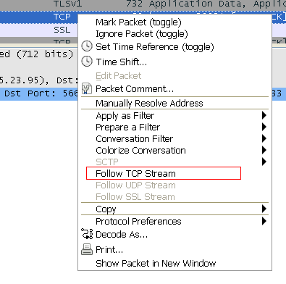
Follow TCP Stream
Follow TCP Stream
如果你处理TCP协议，想要查看Tcp流中的应用层数据，“Following TCP streams”功能将会很有用。比如查看telnet流中的密码，尝试弄明白一个数据流，或者你仅仅只需要一个显示过滤来显示某个TCP流的包。
1
❶ 在包列表中选择一个你感兴趣的TCP包，然后选择工具栏菜单的"Following TCP Streams"选项(或者使用包列表鼠标右键的上下文菜单)。
Wireshark就会创建合适的显示过滤器，并弹出一个对话框显示TCP流的所有数据。

Slide 31
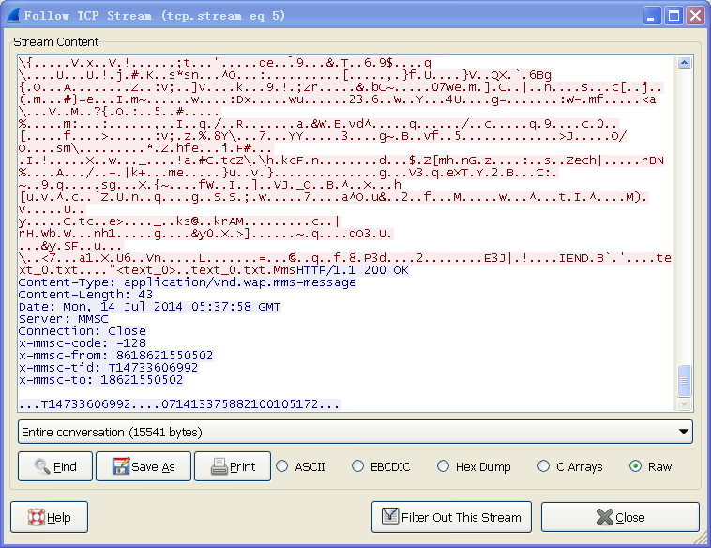
Follow TCP Stream
Follow TCP Stream
流的内容出现的顺序同他们在网络中出现的顺序一致。从A到B的通信标记为红色，从B到A的通信标记为蓝色。
非打印字符将会被显示为圆点。
在捕捉过程中，TCP流不能实时更新。想得到最近的内容需要重新打开对话框。
❶ 选择流的显示方向
"Entire conversation"
"data from A to B only"
"data from B to A only"
❷ 数据的显示方式
❸ 应用一个显示过滤，在显示中排除当前选择的TCP流。
1
2
3

Slide 32
目录
WireShark简介
界面说明
使用过滤
抓包分析
小技巧

Slide 33
实时监控Android网络数据包
实时监控Android网络数据包
原理：
在Android设备上用tcpdump抓取封包，然后通过管道，用nc命令在Android设备上的某个端口监听。
用adb forward命令将Android设备上监听端口映射到Host主机。
在Host主机上用nc命令进行连接
用管道命令把数据传给WireShark
操作步骤：
打开一个shell窗口，输入如下命令:
另外再打开一个shell窗口，输入如下命令:
# In one shell, start tcpdump.
adb shell "tcpdump -i any -p -s 0 -w - | nc -l -p 11233"
# In a separate shell, forward data and run ethereal.
adb forward tcp:11233 tcp:11233 && nc 127.0.0.1 11233 | wireshark -k -S -i -

Slide 34
Windows下对本地网络通信进行抓包
Windows下对本地网络通信进行抓包
Windows下传统的抓包工具如Wireshark/Ethereal不能对本地程序之间的网络通信抓包，这是因为如果你准备抓取一台机器到自己的报文，则这个报文将不会经过实际的网络适配器，即使报文是发往这台机器上的某个网络适配器地址，这也意味着当你抓包的时候是看不到报文的。
通过安装回环网卡驱动，可以实现本地抓包。操作步骤共分5步：
安装loopback网卡驱动。
单击“开始”，然后单击“控制面板”。
在控制面板经典视图中，单击“添加硬件”，然后单击“下一步”。
单击“是，我已经连接了此硬件”，然后单击“下一步”。
在列表的底部，单击“添加新的硬件设备”，然后单击“下一步”。
单击“安装我手动从列表选择的硬件”，然后单击“下一步”。
单击“网络适配器”，然后单击“下一步”。
在“制造商”框中，单击“Microsoft”。
在“网络适配器”框中，单击“Microsoft 环回适配器”，然后单击“下一步”。
单击“完成”。

Slide 35
Windows下对本地网络通信进行抓包
对安装好的网卡设置IP地址
添加路由，在cmd窗口中输入如下命令：
最后在WireShark中选择loopback网卡。此时您可以用ping来检测是否可以抓包。
# In one shell, start tcpdump.
route add 192.168.0.100 mask 255.255.255.255 192.168.0.100
结语
使用WireShark本身并不难，其难度在于需要丰富的网络知识来看懂抓取的封包。

Slide 36
Thanks！

